Slide 1
Профилактика детского травматизма на железной дороге

Slide 2
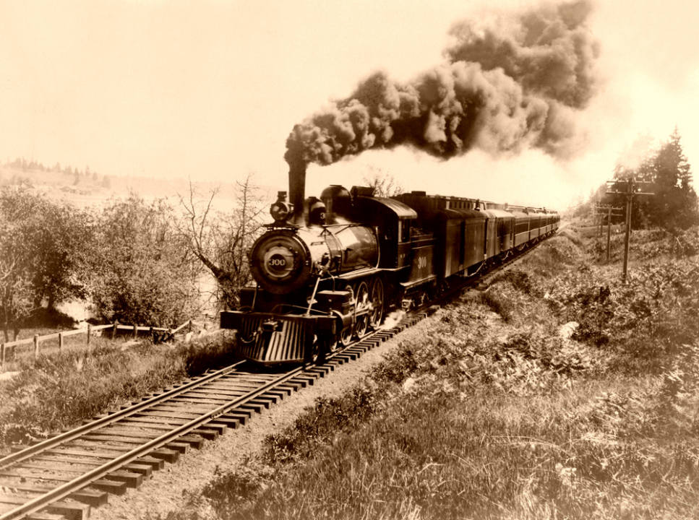
В начале ХХ века проезд снаружи поездов был вынужденной мерой во многих странах мира, включая Россию. Нехватка поездов, дороговизна билетов вынуждали бедняков ехать на крышах вагонов или на подножках, держась за поручни.

Slide 3
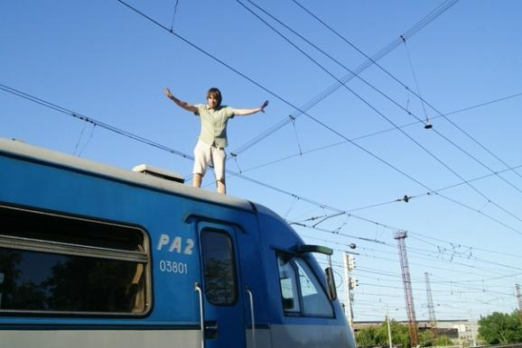
К середине ХХ века это явление было изжито во всех развитых странах, но в конце века оно возродилось как молодежная субкультура.
Общественность отрицательно отреагировала на такое явление. Во многих странах введены серьезные штрафы за нарушение правил проезда на ж/д транспорте и в метро.

Slide 4
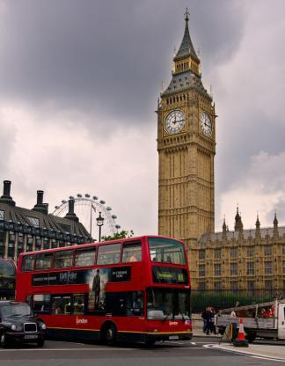

Так, в Великобритании штраф равен 1000 фунтов, в Германии – до 50 тыс. евро. В США нарушителя могут подвергнуть аресту до 30 суток, в особых случаях – наказать тюремным заключением на срок до 6 месяцев, а в Канаде - до одного года.

Slide 5
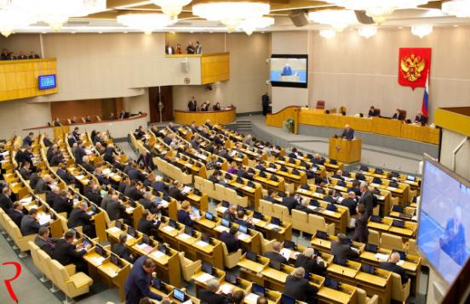
В Государственную Думу России в 2013 году был внесен проект закона об административных правонарушениях на транспорте.
Депутаты обращают внимание на распространение особенно опасных форм развлечения подростков. Среди них – зацепинг, который приводит к гибели подростков и юношей, а также к серьезным сбоям в работе железных дорог и метро.

Slide 6
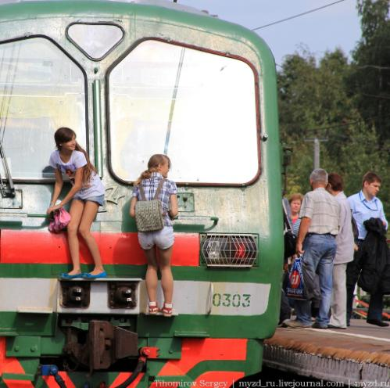
Зацепинг (русскому слову «зацеп» придали «английскую» форму по аналогии со словами «серфинг», «скейтинг») не относится ни к видам спорта, ни к спортивным играм. Это – экстремальная «забава» молодежи, заключающаяся в езде на различных видах транспорта снаружи (на крыше, между вагонами, сзади) и одновременно совершение рискованных действий (перепрыгивание с вагона на вагон, изменения позиции тела и пр.)

Slide 7
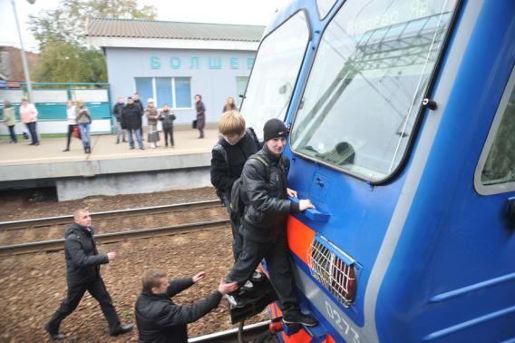
Одних подростков на такое поведение провоцирует желание выделиться из толпы, показать, на что они способны, повысить свой авторитет.
Других – желание не отставать от лидеров, а как следствие – бездумное копирование их действий безо всякого анализа и оценки. Это типичный случай зависимого поведения.

Slide 8
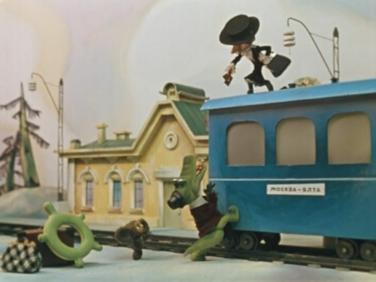
Медики и психологи считают эту «забаву» следствием недостаточно развитого чувства самосохранения, а также того, что некоторые люди не осознают возможных последствий своих действий.
Они считают, что поведение зацеперов относится к особому виду зависимости сродни наркомании или курению благодаря некоему иллюзорному чувству свободы, появляющемуся из-за резкого повышения адреналина в крови.

Slide 9
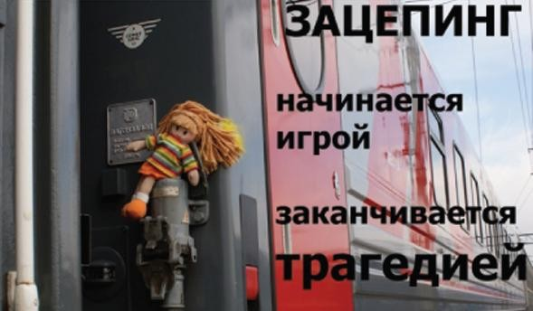
Одним из роковых последствий этого увлечения является адреналиновая зависимость, толкающая такого «наркомана» на все более рискованные и необдуманные поступки, которые в конце концов приводят к смерти зацепера.

Slide 10
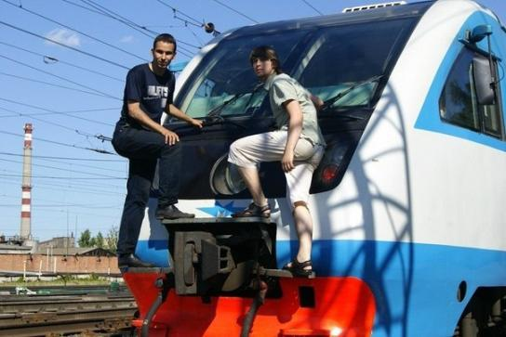
Участие в такой сомнительной «забаве», как зацепинг, говорит о недостаточной зрелости его участников.
Если возникает тяга к этому смертельному развлечению, нужно прежде всего ответить себе на вопрос «Стоит ли рисковать своей жизнью, чтобы получить на одно мгновение иллюзию свободы?»

Slide 11

А также ответить себе на следующие вопросы: «Нужен ли мне зацепинг?
Хочется ли мне стать лжегероем?
Могу ли я самостоятельно строить свое поведение, отказавшись от влияния «друзей»?
Честные ответы на эти вопросы заставят каждого отказаться от этой смертельной забавы.

